Slide 1
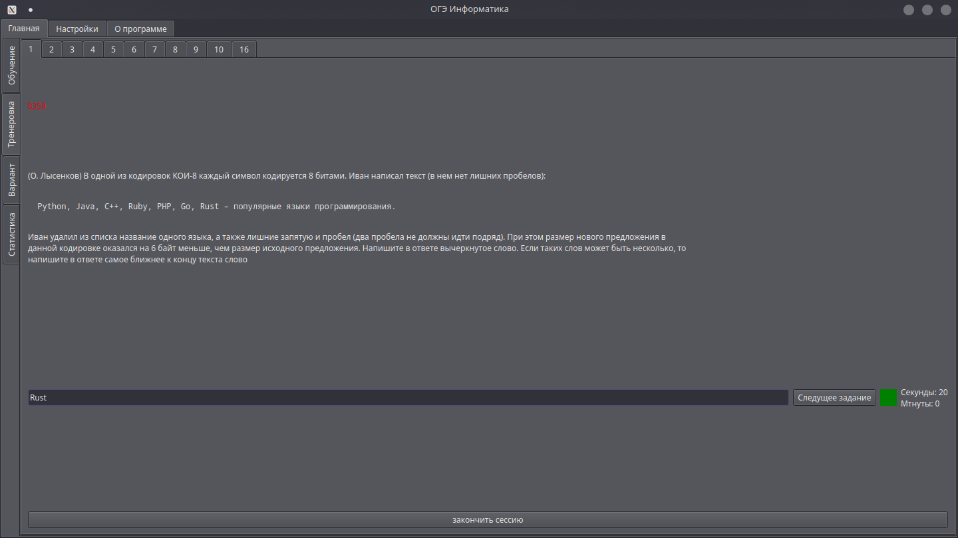
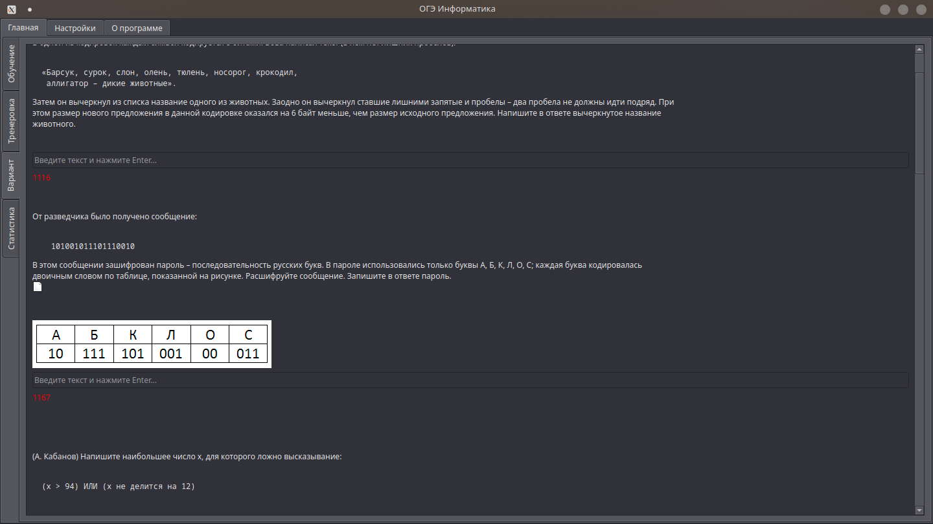
Разработка интерактивного приложения для подготовки к ОГЭ по информатике
Индивидуальный итоговый проект 2026 года

Slide 2
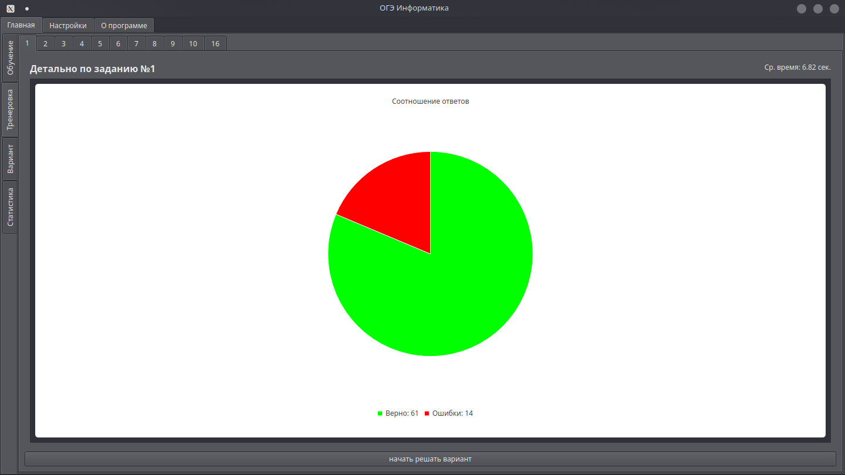
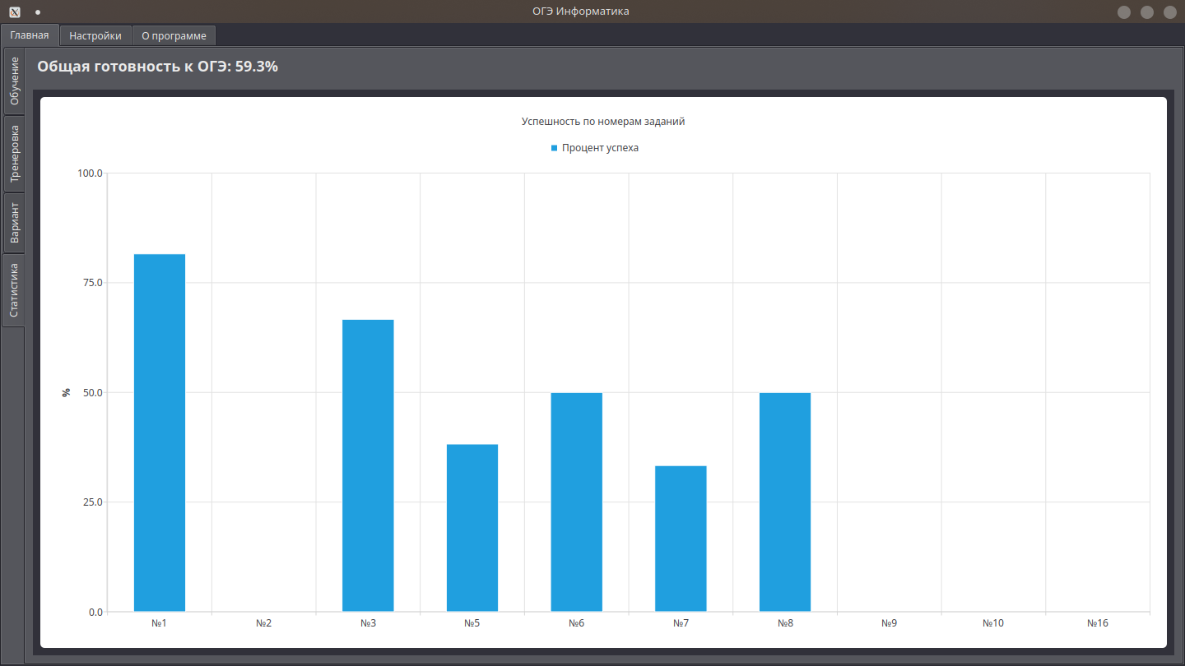
Актуальность проекта
Проблема
Решение
Существующие онлайн-платформы («Решу ОГЭ», ФИПИ) обладают широкой базой заданий, но лишены глубокой персонализированной аналитики и возможности работы в оффлайн-режиме.
Десктопное приложение на Python с визуализацией прогресса, таймерами и имитацией экзаменационной среды для эффективной подготовки.

Slide 3



Современный ОГЭ по информатике
Полностью компьютерный
150 минут
Практические навыки
16 заданий в порядке нарастающей сложности, сдача на компьютере с 2021 года
Ограниченное время для выполнения всех заданий
Алгоритмизация, программирование, электронные таблицы, базы данных
Переход на компьютерный формат требует подготовки в среде, максимально приближенной к экзаменационной.

Slide 4

Обзор существующих инструментов
Решу ОГЭ
Банк ФИПИ
Сайт Полякова
Обширная база заданий, но устаревший интерфейс, отсутствие глубокой аналитики, только онлайн-режим
Официальные задания, но нет автоматической проверки и отслеживания прогресса
Высокое методическое качество, но ориентирован на теорию, а не на тренировку
Ни одна платформа не сочетает большой базы заданий, глубокой аналитики, современного интерфейса и оффлайн-режима

Slide 5



Результаты исследования потребностей
52%
60%
84%
Критическая важность
Функциональный запрос
Готовность к использованию
Визуализации «слабых тем» для эффективной подготовки
Наличие встроенного таймера и динамических графиков
Учащихся готовы использовать десктопное приложение

Slide 6
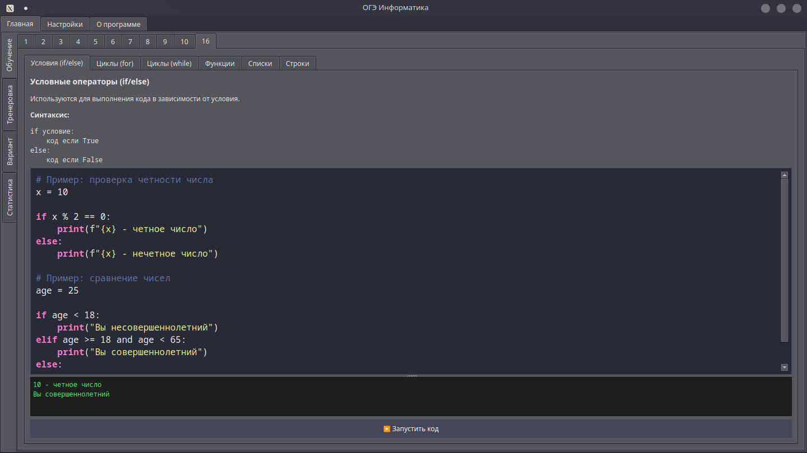
Архитектура приложения
Технологии
Модули
Python 3.x
PySide6 (GUI)
QtCharts (визуализация)
JSON (хранилище)
TaskManager — загрузка вопросов
StatsManager — аналитика
GUI-виджеты — интерфейс

Slide 7

Функциональные возможности
Обучение
Тренировка
Теоретический материал по каждой теме с изображениями
Решение отдельных заданий с немедленной проверкой
Вариант
Статистика
Полный экзаменационный вариант из 10 заданий
Графики успеваемости и выявление слабых мест
Таймер
Оффлайн
Отсчет времени решения и формирование дисциплины
Работа без подключения к интернету

Slide 8
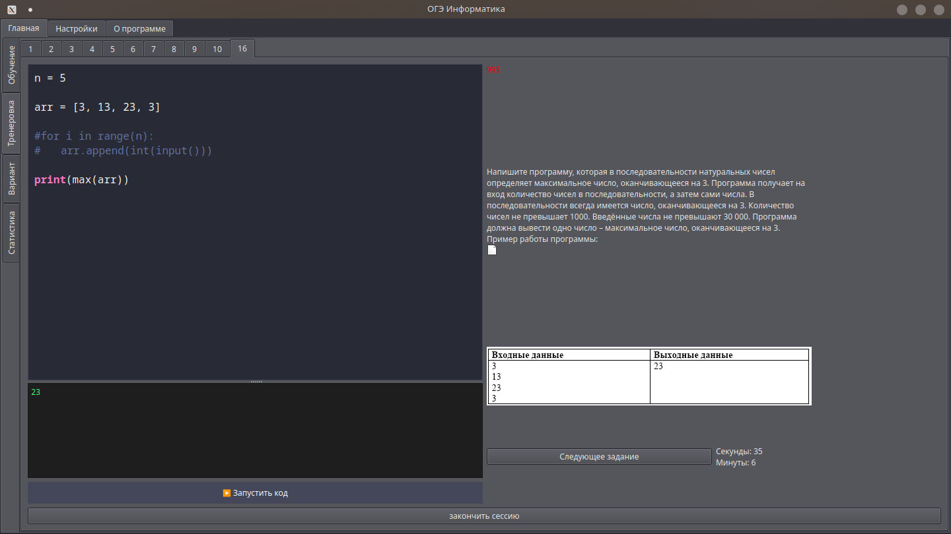
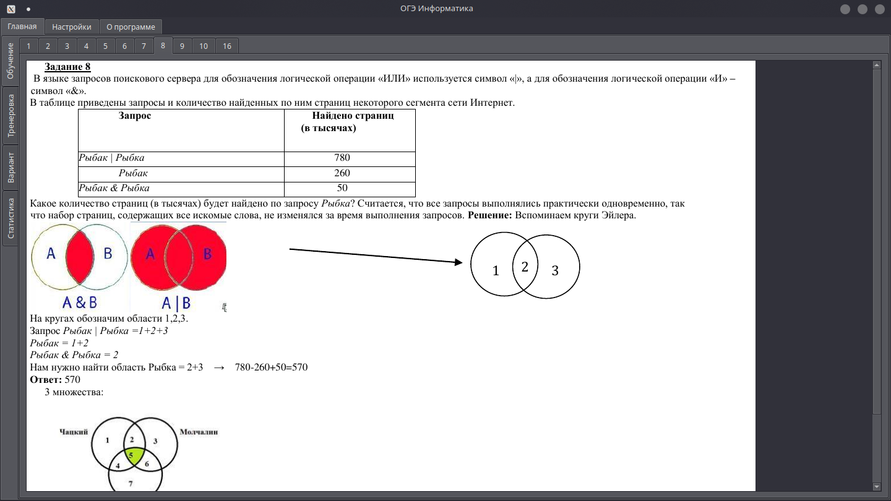

Выводы и перспективы
01
02
Цель достигнута
Подтверждена гипотеза
Создано работоспособное приложение для подготовки к ОГЭ по информатике
Визуальная аналитика и определение слабых тем востребованы учащимися
03
Выполнены все задачи
От анализа требований до реализации и тестирования
Дальнейшее развитие: модуль автоматического обновления базы заданий и ИИ-рекомендации для индивидуального плана занятий

